Slide 1

العبودية
كونتا كنتي
د. ريك جريفيث • مؤسسة الدراسات اللاهوتية الأردنية • BibleStudyDownloads.org

Slide 2
العرض التقديمي
أ- مقدمة وتعريف العبودية
ب- العبيد في المجتمعات القديمة
ت- معاملة العبيد
ث- ماذا تعلن العبودية عن البشر؟
ج- ماذا علمت الشريعة الموسوية عن العبودية؟
ح- قوانين العبودية الموسوية مقابل الوثنية
خ- العبودية خلال الإمبراطورية الرومانية
د- تعليم بولس عن العبودية
ذ- خلاصة

Slide 3
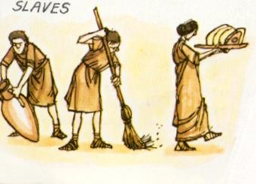
العبودية
أرسطو
العبد هو أداة حية
والأداة هو عبد خالٍ من الحياة
Notes:
Paraphrase Aristotle and illustrate how slavery today has different terms: prostitution, human trafficking, work pass where the salary of the first 7 months of the year goes to the agent.

Slide 4

أصول العبودية
مقدمة وتعريف
لا يمكن التأكد بدقة من كيفية ظهور العبودية
يعود أول دليل على العبودية إلى عام 3000 قبل الميلاد من الحضارة السومرية في جنوب بلاد ما بين النهرين (العراق الحديث)

Slide 5
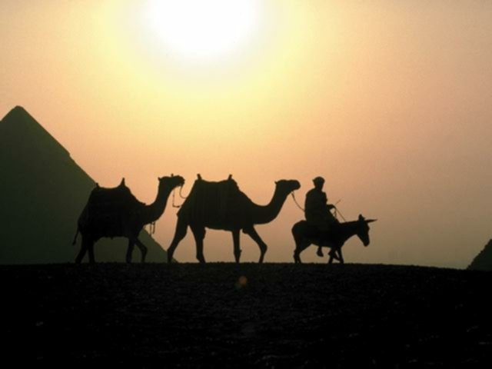
مصادر العبودية
مقدمة وتعريف
1. الأسر في الحرب
2. الدَين
3. مولود لشخص مدين
4. الأسر حيث تم القبض على يوسف وبيعه كعبيد مقابل 20 قطعة من الفضة
5. العبودية الطوعية

Slide 6
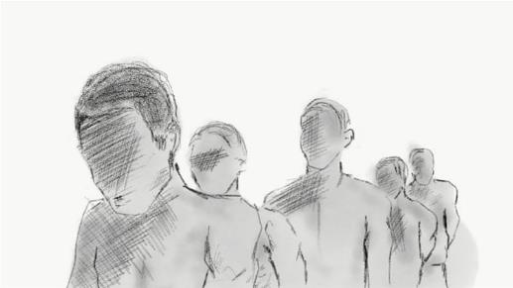
أشكال العبودية
مقدمة وتعريف
عدة أشكال للعبودية
أسفل السلم الإجتماعي
عبيد البيت (مثل هاجر جارية إبراهيم المصرية)
عبيد الهيكل
عبيد العمل
عبيد الملوك – البعض منهم خصيان
عبيد المدينة
الحرفيين

Slide 7
التعريف السومري
مقدمة وتعريف
الكلمة السومرية عبد تعني شخصاً من أرض غريبة
جُعِل الأسرى أشخاصاً ذوي حرية محدودة
الأسرى هم الذين أخذوا في معركة وليس السكان المحليين
استخدموا لبناء القنوات المائية، زراعة وحصاد المحاصيل

Slide 8
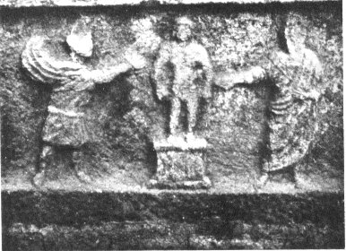
تعريفات أخرى
مقدمة وتعريف
حالة شخص تم شرائة من آخر
نظام العمالة الإجبارية
السيطرة على شخص ضد إرادته / إرادتها
تأمين العمل من أحد في ظل ظروف قاسية مقابل أجر زهيد أو بدون أجر
عملية فحص عبد

Slide 9
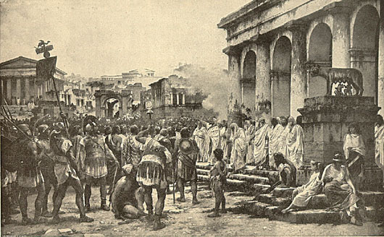
مقدمة وتعريف
العبودية في روما القديمة
القانون الروماني: العبد شيء، متاع، شيء مميت

Slide 10
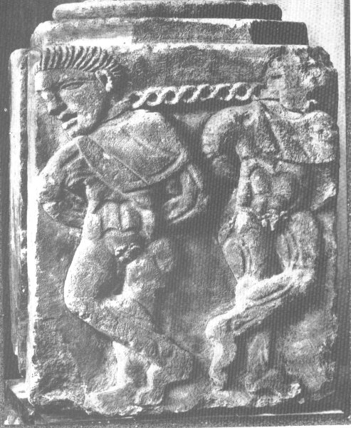
القانون الروماني مقابل القانون اليوناني
مقدمة وتعريف
القانون الروماني
لا فرق بين العبيد والماشية
قطعة من الممتلكات
أنكر الأغلبية حقوق العبد الأساسية – غير مسموح لهم بالزواج أو تكوين أسر
القانون اليوناني
هناك بعض الحريات للعبيد
أن يكون ممثلاً عن نفسه
الذهاب حيثما يريد
عمل ما يريد
نحت حجر
من قبل عبدين

Slide 11
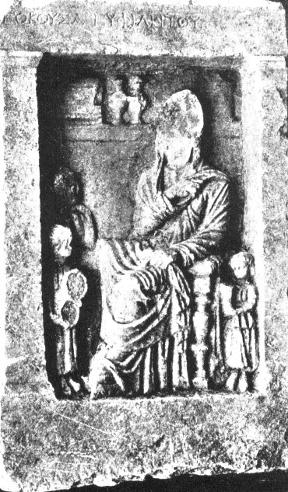
مصطلحات مهمة
مقدمة وتعريف
مخصصات – بدل الخدمة
العتق – إعطاء الحرية للعبد وترك جميع الواجبات
3 طرق شائعة يستخدمها السيد الروماني لتحرير العبيد
- الإحصاء
الإنتقام
العهد
امرأة مع عبيدها

Slide 12
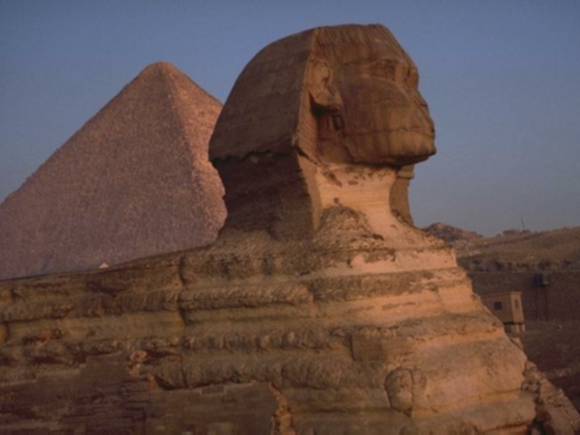
العبيد في المجتمعات القديمة
المجموعة السكانية الرئيسية في الطبقات الاجتماعية القديمة
احتوت كل الحضارات القديمة على العبودية
كانت تجارة العبيد شائعة – بيع يوسف عبداً في مصر

Slide 13

العبيد في المجتمعات القديمة
كانت الطبقات الإجتماعية في بابل:
1. الملوك
2. النبلاء - أويلو
3. المواطنون الأحرار ذوي الحالة المتدنية - موشكينو
4. العبيد - واردو
كان معظم العبيد أسرى حرب
يمكن بيع المواطنين الأحرار للعبودية بسبب الجرائم أو الديون
- يبدو أنه من المستحيل للعبيد أن يصيروا أحراراً

Slide 14
العبيد في المجتمعات القديمة
سكان الأراضي المهزومة بالكامل يأخذون كعبيد في العادة:
خلال فترة حكم تحتمس الثالث كان العبيد جزء من الجزية التي يدفعها العدو المهزوم
  ... في تلك السنة 295 عبداً من الذكور والإناث، 68 حصاناً، 3 أطباق ذهبية، 3 أطباق فضية
  (اقرير نت السنة 42(؟) من حكم تحتمس الثالث)
أخضع يشوع الجبعونيين للعبودية:
  فلا ينقطع منكم العبيد ومحتطبو الحطب ومستقو الماء لبيت إلهي
  (يشوع 9: 23)

Slide 15
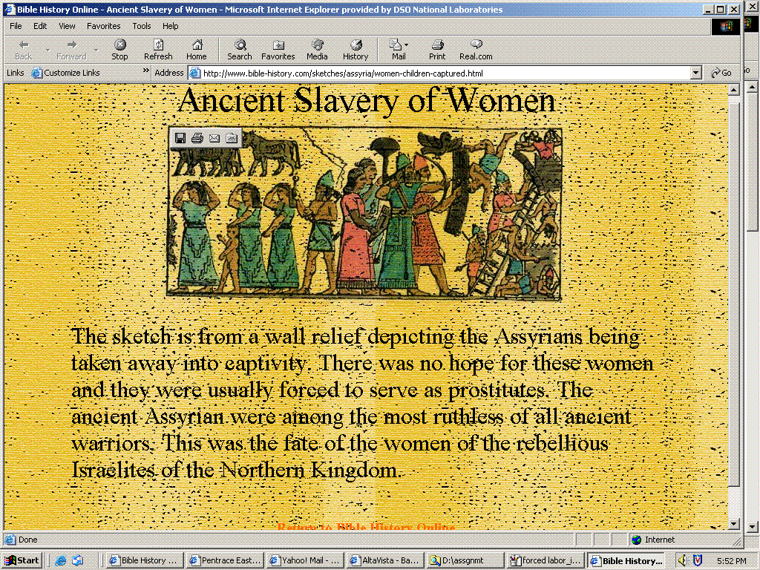
العبيد في المجتمعات القديمة
عبودية المرأة قديماً
الرسم مأخوذ من نقش جداري يصور الآشوريين وهم يأخذون الناس إلى الأسر. لم يكن هناك رجاء لهؤلاء النساء وعادة ما يُجبرن على العمل في الدعارة. كان الآشوريون القدماء من بين أكثر المحاربين القدماء قسوة. كان هذا هو مصير نساء بني إسرائيل المتمردات في المملكة الشمالية.

Slide 16
العبيد في المجتمعات القديمة
تم إضفاء الصفة القانونية على العبودية بسهولة
أساسي لتسهيل عمل الحضارات القديمة
كانت الحضارات القديمة زراعية وكثيفة العمالة
تم بناء معظم المدن القديمة من قبل العبيد
ربما كانت الأهرامات المصرية بمثابة نصب تذكاري طويل المدى لممارسات مثل هذه

Slide 17
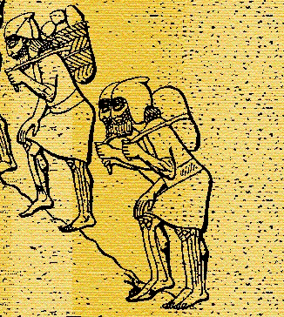
العبيد في المجتمعات القديمة
ممارسة شائعة في
الشرق الأدنى القديم
تعكس الإنحدار الأخلاقي لحضارات الشرق الأدنى القديم
قيمة متدنية للحياة البشرية بسبب النظر إلى البشر كعبيد خلقوا من أجل الآلهة
كان العبيد ممتلكات ولذلك تعاملوا معهم مثل الحيوانات

Slide 18
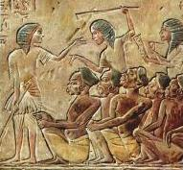
معاملة العبيد
اعتمدت المعاملة بشكل كبير على شخصية السيد:
مصر القديمة – تم التضحية بالعبيد وحرقهم مع الملك المتوفي لخدمته في العالم الآخر

Slide 19
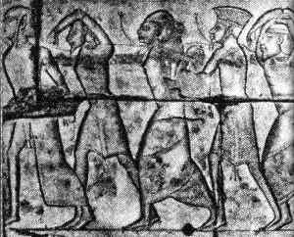
معاملة العبيد
كان العبيد العاملون في المناجم يعملون لساعات طويلة ويحصلون على حصص غذائية قليلة
- لقد عملوا حتى الموت... كما يلبس المرء آلة

Slide 20
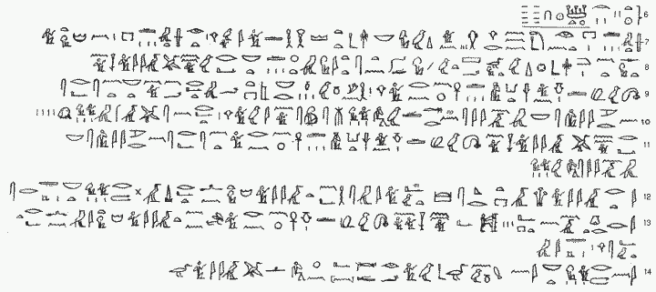
معاملة العبيد
كونهم نوع من الممتلكات يمكن بيع العبيد في الوصايا:
اسم الملكية التي عملها يؤاب
فيها كان العبيد ممتلكات أعطيت لزوجته، كما كان للزوجة الحرية في التخلي عن الأطفال الذين ولدوا له من عبيده.

Slide 21
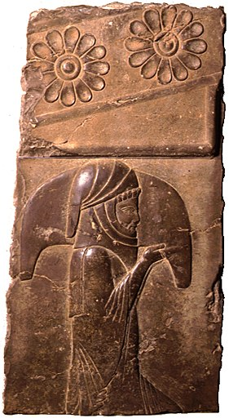
معاملة العبيد
عومل بعض الأقليات بقدرات استثنائية بشكل أفضل:
أمثلة:
1. دانيال
2. يوسف
خادم البلاط – غالباً كان يخدم الملك

Slide 22
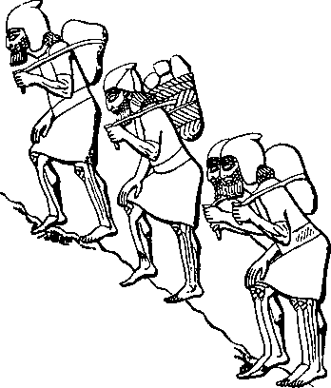
ماذا تعلن العبودية عن البشر؟
العبودية ناتجة عن سقوط الإنسان وموجودة منذ السقوط
كانت العبودية وسيلة للبقاء
العبودية بديل أكثر إنسانية من القتل
  بدلاً من قتل الأعداء كانوا في بعض الأحيان يصيرون عبيداً (تث 20: 11)
  فضل الجبعونيون العبودية على الموت (يش 9: 3-27)
  بيع يوسف عبداً بدلاً من قتله (تك 37: 12-38)

Slide 23
ماذا تعلن العبودية عن البشر؟
قد يوجد روابط جيدة بين سيد والعبد:
  كانت عقوبة محاولة اغتصاب زوجة السيد هي الموت ومع ذلك فقد اكتفى فوطيفار بسجن يوسف بسبب علاقتهما الوثيقة (تك 39: 4-6، 19-20)
  ابتدأ الكنعانيون كعبيد لإسرائيل لكن انتهى بهم الأمر بتبادل الزواج معهم ودفعهم لعبادة البعل (قض 1: 27 – 3: 6)
  يحق للعبيد اليهود اختيار البقاء مع سيدهم بدلاً من الحرية بعد ست سنوات (خر 21: 6)

Slide 24
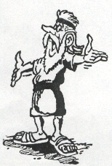
ماذا يعلم الناموس الموسوي عن العبودية؟
عندما أعطى الله الناموس لموسى كانت العبودية جزء من العالم، ولهذا فإن ناموس الله ذكر العبودية
أنواع نواميس العبودية
  1. اكتساب العبيد
  2. العتق
  3. الحقوق الدينية
  4. الحقوق المدنية
  5. الزيجات

Slide 25
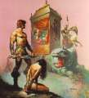
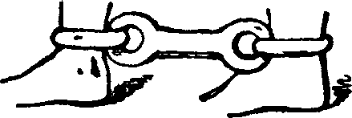
1. نواميس اكتساب العبيد
ماذا يعلم الناموس الموسوي عن العبودية؟
يمكن جعل العبيد الأجانب فقط عبيداً دائمين أما العبيد العبرانيين فيتم عتقهم بعد ست سنوات أو في سنة اليوبيل
يمكن جعل أسرى الحرب عبيداً (تث 20: 10-11)
كتعويض عن السرقة (خر 22: 1-3)
بسبب الديون (تث 15: 1-2)

Slide 26

1. نواميس اكتساب العبيد
ماذا يعلم الناموس الموسوي عن العبودية؟
بالشراء (لا 25: 44-46)
  يمكن شراء وبيع الأجانب كعبيد ويعتبروا ممتلكات
  خطف شخص مولود حراً وبيعه كعبد غير مسموح (خر 21: 16، تث 24: 7)
  تتراوح أسعار العبيد بشكل واسع بحسب السن، الجنس وعدد السنوات حتى سنة اليوبيل (لا 25: 47-53)
بالولادة (خر 21: 4، لا 25: 54)

Slide 27


2. نواميس العتق
خر 21: 1-11، لا 25: 39-55، تث 15: 12-18
ماذا يعلم الناموس الموسوي عن العبودية؟
ساعد هذا القانون على تجنب خطر وجود عدد كبير من العبيد أثناء حدوث أزمة اقتصادية
يتم تحرير العبيد العبرانيين بعد خدمة ست سنوات (خر 21: 2)
  العبيد المتزوجون من زوجات أعطين لهم من قبل السيد يخرجون وحدهم
  العبيد الذين يريدون البقاء بشكل دائم يمكنهم ذلك ولكن يجب ثقب آذانهم
يتم إطلاق سراح العبيد المحررين من خلال دفع مبالغ سخية (تث 15: 12-15)

Slide 28

2 نواميس العتق
ماذا يعلم الناموس الموسوي عن العبودية؟
كان على العبيد الهاربين أن يعملوا على إطلاق سراحهم، لأن عودة الهارب كانت ممنوعة (تثنية 23: 15-16)
في سنة اليوبيل يتم عتق جميع العبيد العبرانيين بما في ذلك استرداد الممتلكات والأرض (لا 25: 39-40)

Slide 29
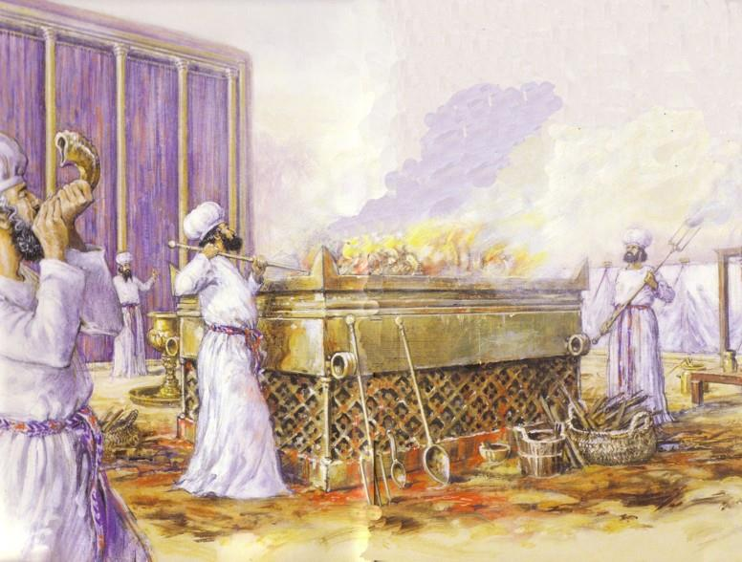
3. ناموس الحقوق الدينية
ماذا يعلم الناموس الموسوي عن العبودية؟
يعتبر العبيد جزءًا من عائلة المالك ويشاركون في الحياة الدينية للعائلة
حصل العبيد على راحة السبت (خر 20: 10، 23: 12)
يتم ختن العبيد والمشاركة في الأعياد (خر 12: 43-45)

Slide 30

4. نواميس الحقوق المدنية
ماذا يعلم الناموس الموسوي عن العبودية؟
يتم معاقبة السادة إذا قتلوا عبيدهم (خر 21: 20)
يتم إطلاق العبيد أحراراً إذا تم تشويههم من قبل سادتهم (خر 21: 26-27)

Slide 31
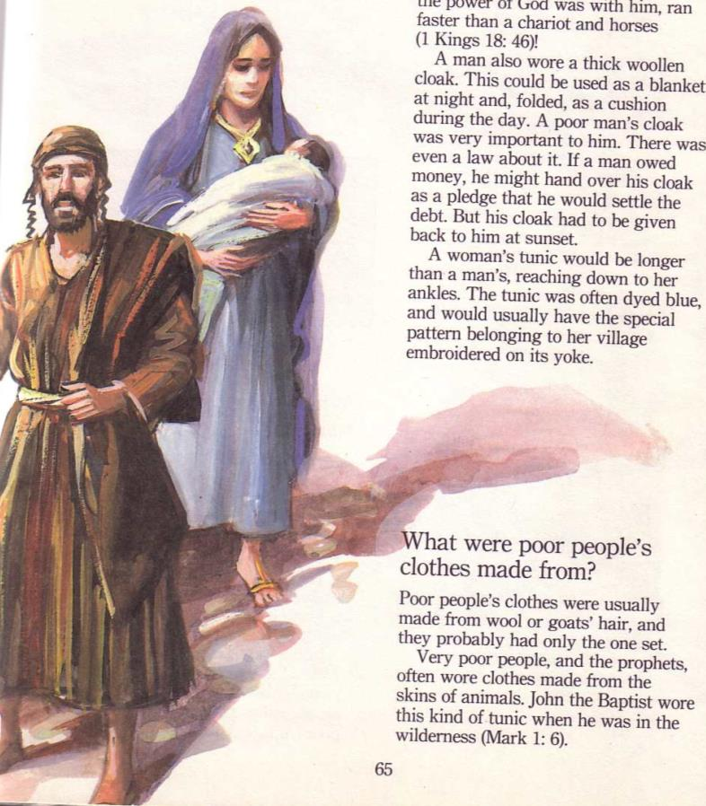

5. نواميس زواج العبد
ماذا يعلم الناموس الموسوي عن العبودية؟
يعطى العبيد العازبين زوجات من قبل سيدهم (خر 21: 2-4)
كانت تلك الزوجات في العادة أجنبيات
تلك الزوجات الممنوحات من قبل السيد يبقين في العبودية بشكل دائم ولا يعتقن بعد ست سنوات

Slide 32

Comparing Mosaic Laws and Pagan Laws
مقارنة الشريعة الموسوية بالشرائع الوثنية
1. مدة الخدمة قبل العتق
117§ §شريعة حمورابي
(§117] إذا أصبحت المسؤولية مستحقة على رجل وقام (باب. أنا قاسبم) ببيع زوجته وابنه أو ابنته أو ربطهما أو كليهما أو حتى نفسه إلى العبودية (باب، أنا كيساتيم) لمدة 3 سنوات يجب أن يعملوا في منزل من اشتراهم أو استعبدهم وفي السنة الرابعة يتم الافراج عنهم.
الشريعة الموسوية (تث 15: 12-14)
إذا بيع لك أخوك العبراني أو أختك العبرانية وخدمك ست سنين، ففي السنة السابعة تطلقه حراً من عندك. وحين تطلقه حراً من عندك لا تطلقه فارغاً. تزوده من غنمك ومن بيدرك ومن معصرتك كما باركك الرب إلهك تعطيه.

Slide 33

Comparing Mosaic Laws and Pagan Laws
مقارنة الشريعة الموسوية بالشرائع الوثنية
2. زواج العبيد
شريعة أور نمو أو شولكي
إذا تزوج العبد من جارية حبيبته ثم حصل ذلك العبد على حريته فيما بعد فلن يتم طرده (حرفياً يترك) من المنزل.
إذا تزوج العبد من امرأة محلية فعليه أن يضع طفلاً ذكرًا واحدًا في خدمة سيده… أي طفل آخر من المرأة المحلية لن يكون مملوكًا للسيد ولن يتم إجباره على العبودية
الشريعة الموسوية (خر 21: 2-4)
إذا اشتريت عبدا عبرانيا فست سنين يخدم، وفي السابعة يخرج حرا مجانا. إن دخل وحده فوحده يخرج. إن كان بعل امرأة، تخرج امرأته معه. إن أعطاه سيده امرأة وولدت له بنين أو بنات، فالمرأة وأولادها يكونون لسيده، وهو يخرج وحده

Slide 34

Comparing Mosaic Laws and Pagan Laws
مقارنة الشريعة الموسوية بالشرائع الوثنية
3. استغلال الجارية
شريعة أور نمو أو شولكي
إذا تعدى رجل على حقوق غيره وأفضى عذرية جارية رجل، فعليه أن يزن ويسلم خمسة شواقل من الفضة.
الشريعة الموسوية (لا 19: 20)
وإذا اضطجع رجل مع امرأة اضطجاع زرع وهي أمة مخطوبة لرجل ولم تفد فداء ولا أعطيت حريتها فليكن تأديب. لا يقتلا لأنها لم تعتق
شريعة دادوشا من إشنونا
إذا أفضى رجل عذرية جارية رجل آخر فعليه أن يزن ويسلم عشرين شاقلاً من الفضة لكن الجارية تبقى ملك سيدها

Slide 35
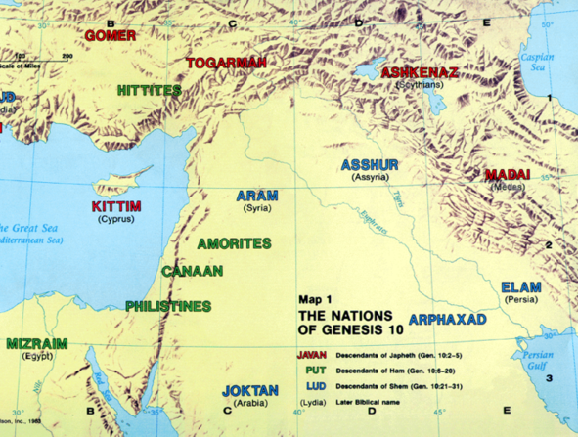
Comparing Mosaic Laws and Pagan Laws
مقارنة الشريعة الموسوية بالشرائع الوثنية
4. التصرف مع العبيد الهاربين
شريعة أور نمو أو شولكي
إذا غادر (عبد أو (؟)) جارية ... خارج حدود مدينته وأعاده رجل يجب على سيد العبد أن يزن ويسلم ... شواقل من الفضة إلى الرجل الذي أعاد العبد
الشريعة الموسوية (تث 23: 15-16)
عبداً أبق إليك من مولاه لا تسلم إلى مولاه. عندك يقيم في وسطك في المكان الذي يختاره في أحد أبوابك حيث يطيب له لا تظلمه.

Slide 36
Comparing Mosaic Laws and Pagan Laws
مقارنة الشريعة الموسوية بالشرائع الوثنية
4. التصرف مع العبيد الهاربين
شريعة ليبيت-عشتار
إذا هربت جارية رجل أو عبده داخل المدينة وتأكد أن العبد سكن في بيت رجل شهراً واحداً فعلى من آوى الهارب أن يعطي عبداً بدل عبد.
وإن لم يكن له عبد، فعليه أن يزن ويدفع خمسة عشر شاقلاً من الفضة.
إذا عارض عبد رجل سيده في كونه عبداً وثبت أنه قد عوض سيده عن عبوديته ضعفين يتم تحرير ذلك العبد.

Slide 37

Comparing Mosaic Laws and Pagan Laws
مقارنة الشريعة الموسوية بالشرائع الوثنية
5. تعويض جرح العبد
الشرائع الحثية
من أعمى عبداً أو أمة أو كسر سنه فعليه دفع عشرة شواقل من الفضة فيتطلع إلى بيته من أجل ذلك.
الشريعة الموسوية (خر 21: 26-27)
وإذا ضرب إنسان عين عبده أو عين أمته فأتلفها يطلقه حراً عوضا عن عينه. وإن أسقط سن عبده أو سن أمته يطلقه حراً عوضا عن سنه.

Slide 38
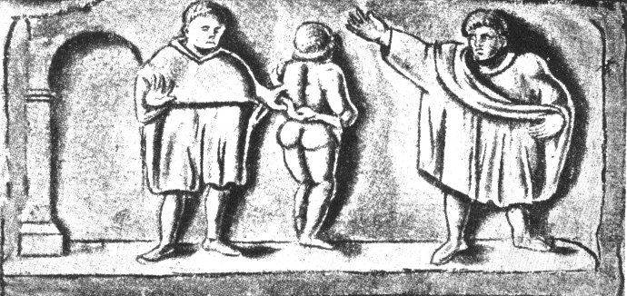
Features of slavery during Roman
خصائص العبودية في الإمبراطورية الرومانية
عندما احتل الرومان منطقة البحر الأبيض المتوسط أخذوا ملايين العبيد إلى إيطاليا. كان الإيطاليون من كبار المستوردين للعبيد حيث كان العبيد يمثلون 40 بالمائة من السكان
القوانين التي عززت أو قيدت نظام العبيد الروماني:
ليكس بوتيليا (326 ق.م)
ليكس إيليا سينتيا (4 م)
ليكس فوفيا كانينيا (2 م)
ليكس لونيا سوربانا
بيع عبد في
سوق تجارة العبيد
الرومانية

Slide 39
خصائص العبودية في الإمبراطورية الرومانية
المحفزات
  كان السادة الرومان أقل اهتماماً بالإستغلال الاقتصادي من اهتمامهم بالحصول على أسلوب حياة أكثر قوة.
  بالنسبة للرومان الأثرياء كان الدافع الأساسي هو المكانة.

Slide 40
خصائص العبودية في الإمبراطورية الرومانية
الدخول في العبودية
  غزوات الجيش الروماني
  التوالد الطبيعي
  الإنقاذ من الفضيحة
  التجارة الدولية
  القرصنة
  بيع العبيد أنفسهم للعبودية لأسباب متنوعة

Slide 41
خصائص العبودية في الإمبراطورية الرومانية
المعاملة
  تعتمد على مزاج وشخصية السيد
  حصل العبيد العاملين في بيوت خاصة على معاملة أفضل من العبيد العاملين في المزارع وحظائر المواشي

Slide 42
خصائص العبودية في الإمبراطورية الرومانية
الضوابط القانونية على السادة
  كان أصحاب العبيد مسؤولين أمام قانون إساءة معاملة العبيد
  كان أصحاب العبيد ممنوعين من قتل عبيدهم
  ساندت المحاكم القانونية العبيد ضد سادتهم

Slide 43
خصائص العبودية في الإمبراطورية الرومانية
اللجوء القانوني للعبيد
  يمكن للعبيد التقاضي نيابة عن أنفسهم في حالات (الإعتداء/الإساءة)
  يوجد وسائل قانونية للعبيد لطلب الحرية
  يمكن أن يؤثر العبيد على نقل الملكية
  بالإضافة للقوة القانونية يمتلك العبيد قوة اقتصادية أكيدة

Slide 44
خصائص العبودية في الإمبراطورية الرومانية
وضع الوكيل القانوني
  يمكن أن يمتلك عقاراً أو يدخل في معاملات قانونية مثل القروض أو عقود الإيجار أو عقود الخدمة
  يتصرف بالنيابة عنه سيده في معاملاته التجارية كالقروض، البيع وإصدار الفواتير ... الخ
  يمكن لهم أن يمتلكوا العبيد لأنفسهم

Slide 45
خصائص العبودية في الإمبراطورية الرومانية
الخروج القانوني / العتق
  كان العتق منتشراً ومتكرراً ومتوقعاً من قبل غالبية العبيد
  كان متكرراً حتى أنه تطلب بعض المحددات
  دافع الوضع الإجتماعي للنظام الذي تم إجراؤه لحالات العتق المتكررة
  كانت بعض عمليات العتق لأمور نبيلة

Slide 46
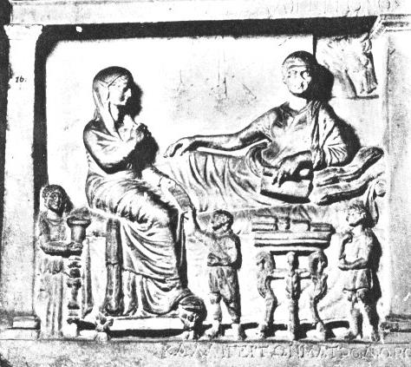
خصائص العبودية في الإمبراطورية الرومانية
تم تحويل العبيد المعتقين من ملكية إلى مواطن روماني حر، لكن مواطني روما الأحرار كانوا ينظرون إليهم عادة بازدراء.
ما بعد العتق
الممارسات:
: Obseqium - يتطلب من الرجال والنساء المحررين أن يتذللوا علانية في حضور أسيادهم السابقين
: Operae – يُطلب من العبد السابق العودة إلى مهن العبيد الخاصة بهم لعدد معين من الأيام سنويًا
غالبًا ما تم تصوير العبيد على أنهم صغار

Slide 47
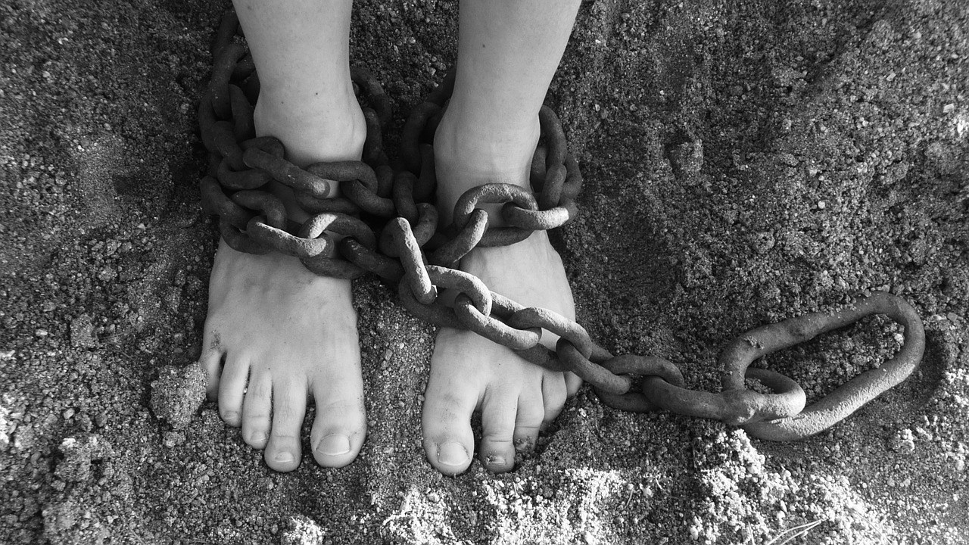
وإذا اضطجع رجل مع امرأة اضطجاع زرع وهي أمة مخطوبة لرجل ولم تفد فداء ولا أعطيت حريتها فليكن تأديب لا يقتلا لأنها لم تعتق
(لا 19: 20)

Slide 48
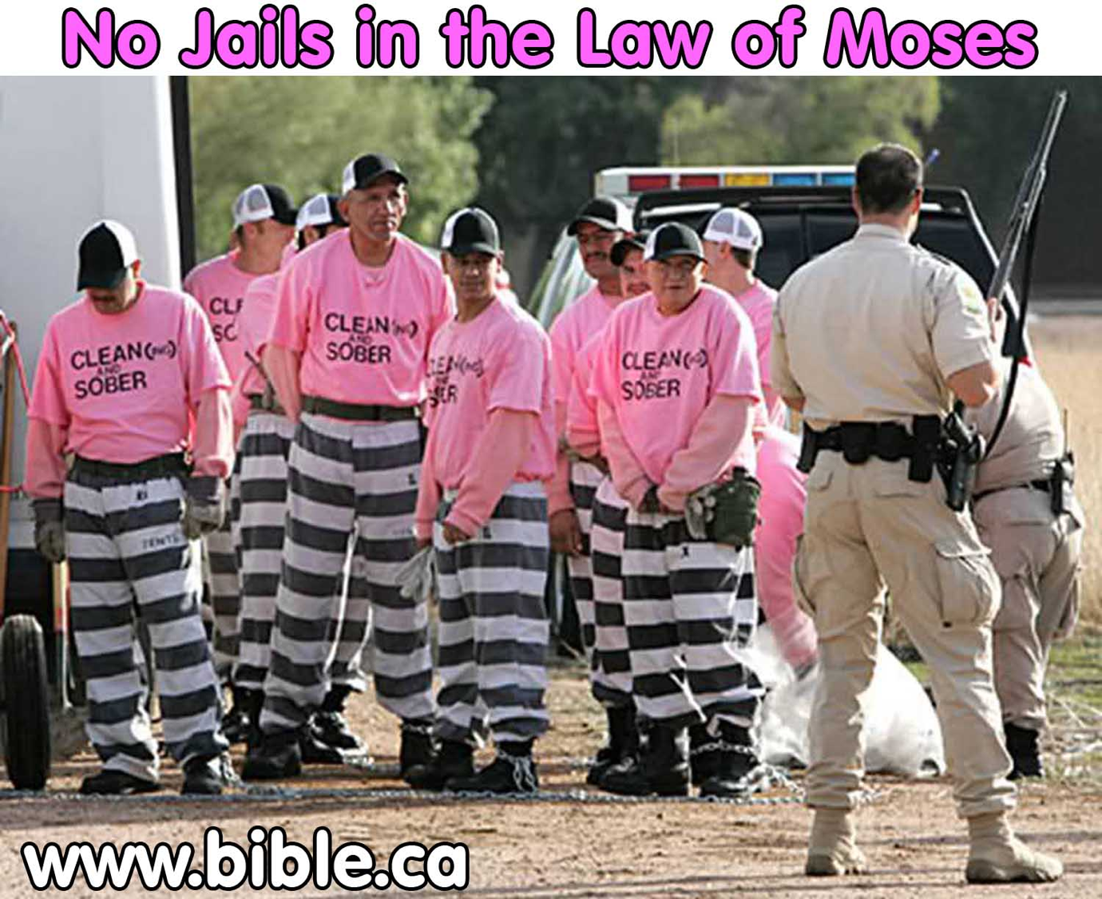
"إِنَّ الْمَسِيحَ قَدْ حَرَّرَنَا وَأَطْلَقَنَا فِي سَبِيلِ الْحُرِّيَّةِ. فَاثْبُتُوا إِذَنْ، وَلا تَعُودُوا إِلَى الارْتِبَاكِ بِنِيرِ الْعُبُودِيَّةِ"
(غل 5: 1).
لا سجون أو معتقلات في شريعة موسى
Notes:
في النظام الموسوي كانت العبودية بديلاً عن السجون.
هل سبق لك لاحظت أنه لم يكن هناك سجون في ناموس موسى؟ كان الناس يرجمون، ويضربون، ويغرمون ولكن لم يتم إرسالهم إلى سجن أو حبسهم بأي شكل كان بما في ذلك الأصفاد والأسهم الخ. هذه الدراسة الجديدة تلقي ضوءاً إيجابيًا على الدور الذي لعبته العبودية لإعادة تأهيل المجرمين وتوفير الرعاية الاجتماعية للفقراء. كان الحبس أمرًا غريبًا تمامًا في النظام القانوني اليهودي.
انظر المقالة كاملة في:
http://www.bible.ca/sin-no-jails-prisons-in-judaism-old-testament-law-of-moses-slavery-welfare-jewish-comparison.htm
____________
OB-39-Slavery-47
OS-03-Leviticus-247
NS-09-Galatians-179

Slide 49
تعليم بولس في العهد الجديد عن العبودية
وبخ بولس العبودية الطوعية لأسباب طموحة (1 كو 7: 23).
لم يشجع بولس على سوء معاملة العبيد لكنه لم يمنع تجارة العبيد بشكل محدد (1 تي 1: 9-10)
إن التركيز الكتابي على اللطف تجاه الآخرين مع الإحترام والصلاح دون إساءة معاملة العبيد من قبل السادة (أف 6: 5؛ كو 3: 22؛ 1 تي 6: 2؛ تي 2: 9).
إن التركيز الكتابي على كوننا خليقة جديدة في المسيح يدعو إلى إزالة العديد من الحواجز العرقية أو الإجتماعية أو الثقافية بين الناس (غل 3: 28؛ كو 3: 11؛ فل 16).

Slide 50
توضيح من فليمون
بخصوص العبودية
تعليم بولس في العهد الجديد عن العبودية
إن التركيز على عدم الشرعية والسلطة الهرمية المحدودة واتخاذ القرارات المبنية على الضمير قد يقترح أن القرارات المتعلقة بأي حالة من حالات السيد والعبد لا يتم حلها من خلال تصريحات أحادية بل من قبل أفراد في خضم الموقف.
هذه الحالة موضحة في سفر فليمون

Slide 51
توضيح من فليمون
بخصوص العبودية
تعليم بولس في العهد الجديد عن العبودية
يتمنى بولس أن يحرر فليمون أنسيمس عند عودته (الأعداد 15-17)
امتلك بولس السلطة ليأمر فليمون بذلك (ع 17)
يطلب بولس أن يكون تصرف فليمون مدفوعاً بالوعي ومن الإخلاق المسيحية أي المحبة (الأعداد 9، 14، 20، 21)

Slide 52
الخلاصة

Slide 53
المراجع
Arnold, Bill T. and Beyer, Bryan E. Readings from the Ancient Near East. Grand Rapids: Baker, 2002
Chirichigno, Gregory C. Debt-Slavery in Israel and the Ancient Near East. Sheffield: JSOT Press, 1993
Rupprecht, A. "Slave, Slavery" in The Zondervan Pictorial Encyclopedia of the Bible. Vol. 4. ed. Merrill C. Tenney. Zondervan, 1976. pp. 453–460

Slide 54
Useful Websites
http://www.christian-thinktank.com, Glenn Miller, "Does God Condone Slavery in the Bible?"
http://www.bible.org, Daniel Wallace, "Some Initial Reflections on Slavery in the New Testament"
http://www.brfwitness.org, Harold Martin, "The Bible Teaching on Slavery"

Slide 55
Black

Slide 56


الرابط للعرض التقديميِّ "خلفيَّات العهد القديم" متاحٌ على الموقع الإلكترونيّ:
BibleStudyDownloads.org
أحصل على هذا العرض التقديمي مجاناً
Notes:
خلفيَّات (حرفيًّا: ورق الجدران) العهد القديم .
OB is OT Backgrounds (ob) Arabic (Literally OT Wallpapers!)
_____________
Common-26

